Slide 1
Verzorging schaap en geit

Slide 2
inhoud
Korte PowerPoint
Werkvorm
Hoofdstuk 7+8+9 maken van lespakket
Doel: de dagelijkse en periodieke verzorging van schaap en geit kennen
Kunnen samen werken
Zelf informatie kunnen verwerken

Slide 3
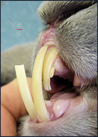
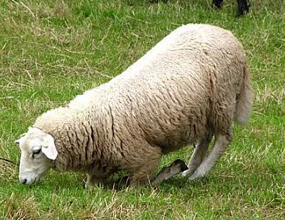
Oorzaken van slechte conditie:
Gebitsproblemen
Klauw- of hoefproblemen
Slechte huisvesting

Slide 4
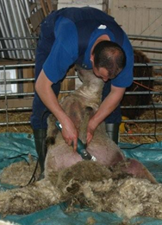
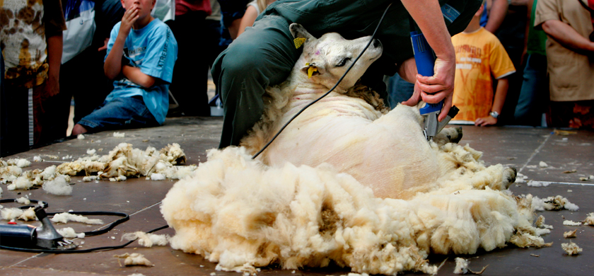
Schapen scheren:
Zomer scheren door je in mei/juni.
‘s Avonds ophokken (gaan ze zweten, hierdoor zijn ze makkelijk te scheren. Wolvet is dan zacht)
Geen eten geven (zijn maag/darmen leeg minder kans op scheerziekte = draaiing van darmen)

Slide 5
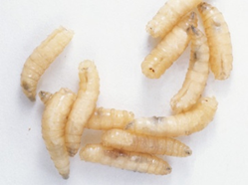
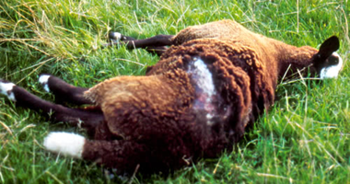
Winterscheren doe je voor het aflammeren.
Reden:
Geschoren dieren nemen minder ruimte in beslag.
Betere controle op conditie
Beter zicht op lammeren
Verwijdert uitwendige parasieten.
Nadeel:
geschoren schapen hebben huisvesting nodig.
meer kans op myasis in de zomer

Slide 6
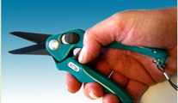
Klauwverzorging
De klauwtjes van geiten en schapen worden ongeveer 4x per jaar bekapt.
Dit gebeurt met een haringkaakmesje of een speciale schaar.
Tijdstip:
- voor de ram/bok bij de ooi/geit komt
- na de geboorte van de jongen
- tijdens het scheren

Slide 7
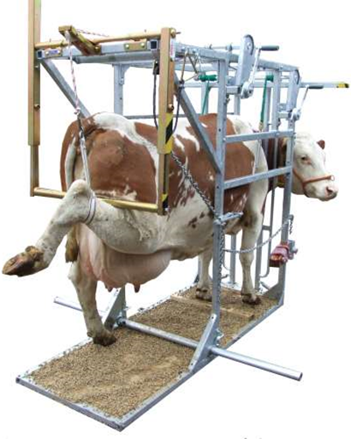
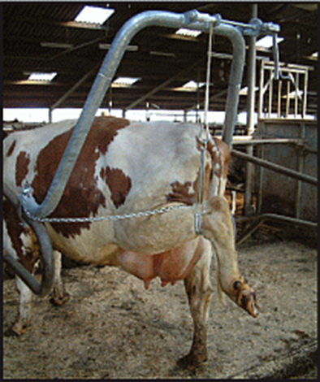
De klauwen van een koe worden meestal bekapt door een klauwbekapper. Dit gebeurt 2x per jaar.
- als de koeien op stal gaan in de herfst
- als de koeien naar buiten gaan in het voorjaar
Natuurlijk als een dier last heeft, wordt de klauwbekapper gebeld.

